Slide 1



Investigate Business Hotel using Data Visualization
Created by:
Nurul Ilahi Husnah
nurulilahihusnah3@gmail.com
https://www.linkedin.com/in/nurul-ilahi-husnah27/
“A junior data science, has the ability to Identify, Collect, Clean, Analyze data, and Interpret the results of the analyzed data. Always use data for decision making, familiar with Tableau, Python, PostgreSql. Passionate about developing talents and loves challenges and new things Currently improving skills for several tools in a 'Rakamin Data Science Bootcamp’ “.

Slide 2
Overview
“Sangat penting bagi suatu perusahaan untuk selalu menganalisa performa bisnisnya. Pada kesempatan kali ini, kita akan lebih mendalami bisnis dalam bidang perhotelan. Fokus yang kita tuju adalah untuk mengetahui bagaimana perilaku pelanggan kita dalam melakukan pemesanan hotel, dan hubungannya terhadap tingkat pembatalan pemesanan hotel. Hasil dari insight yang kita temukan akan kita sajikan dalam bentuk data visualisasi agar lebih mudah dipahami dan bersifat lebih persuasif. ”

Slide 3
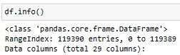
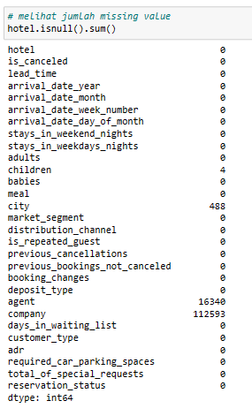
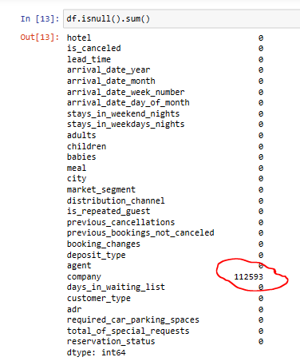
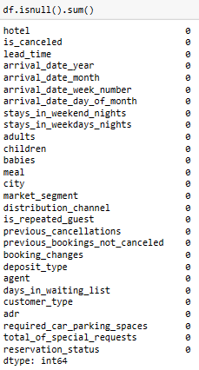
Data Preprocessing
Berikut adalah tahapan - tahapan dalam melakukan Data Procesing:
Menghandle Missing Value = Untuk menghindari masalah yang mungkin timbul saat analisis.
Mendrop kolom yang memiliki data kosong yg lebih dari 10%

Slide 4
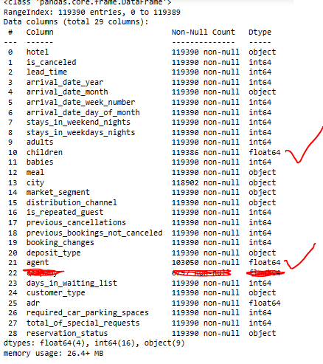
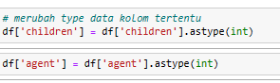
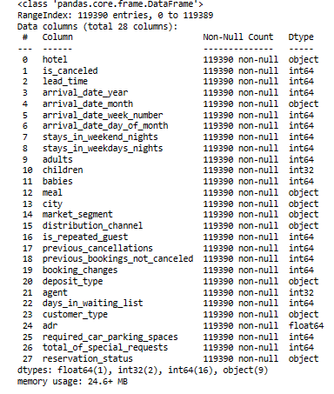
Data Preprocessing
3. Menghandle type data yang tidak sesuai

Slide 5
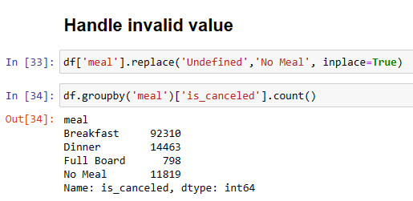
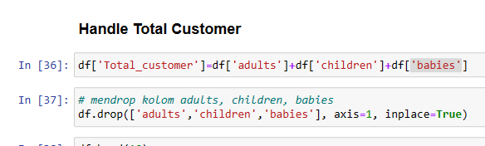
Data Preprocessing
4. Menghandle value yg tidak sesuai.
5. Menghandle Total Customer

Slide 6
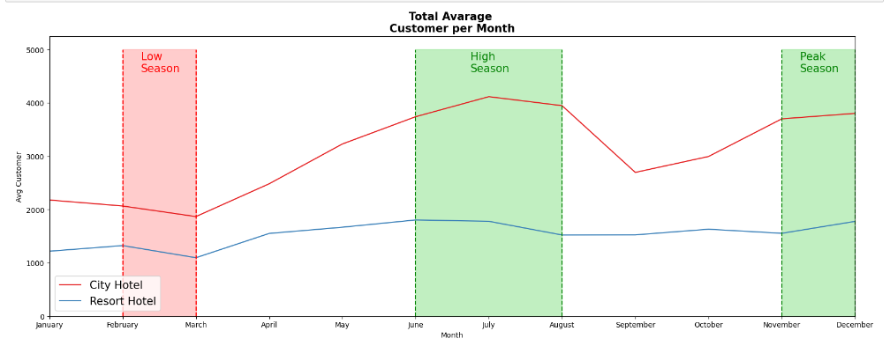
Monthly Hotel Booking Analysis Based on Hotel Type
Dari hasil Analisa terlihat pada grapik bahwa pada waktu tertentu pengunjung hotel yang berlibu lrbih memilih untuk menggunakan City Hotel dibandingkan dengan resort hotel. Untuk Resort Hotel pertumbuhannya cukup stagnan, berbeda dengan City Hotel dimana terjadi peningkatan di bulan June – Agustus dan November akhir tahun. Untuk asumsi sementara peningkatan jumlah penginap ini dipicu dengan adanya acara besar keagaman, libur sekolah, Natal dan Tahun baru.

Slide 7
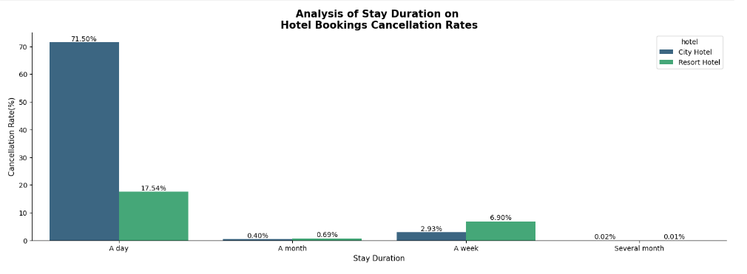
Untuk analisa Stay duration pemasn hotel yang tercancel, untuk pengunjung yang masuk kategori menginap A day atau kurang satu minggu lebih banyak melakukan pembatalan pemesan hotel hal ini perlu dilakukan analisa lebih lanjut penyebabnya. Kemungkinan sementara ada pada tingkat pelayanan hotel yang kurang, Harga yang tinggi, fleksibelitas reservasi atau memang karena tujuan destination.

Slide 8
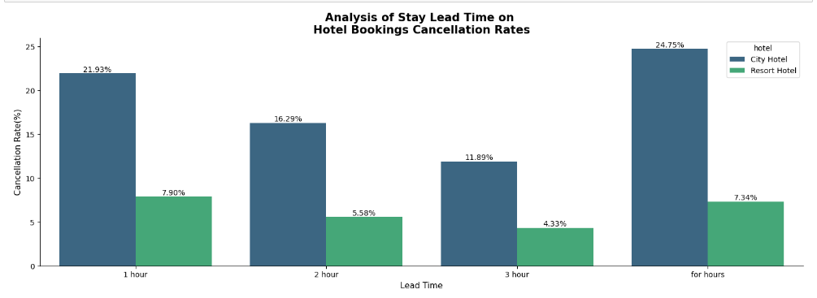
Impact Analysis of Lead Time on Hotel Bookings Cancellation Rate
Untuk analisa periode pemesanan hingga check ini (lead_time) terhadapt pembatalan, terlihat tinggi di pemesanan di durasi dari 1 jam keatas untuk secara keseluruhan. Perlu ada kebijakan baru untuk menentukan keputusan yang tepat untuk durasi lead_time. Untuk menghindari pembatalan pemesanan hotel. Untuk asumsi sementara penyebab pembatalan dengan lead_time diatas 1 jam adalah :
Strategi Pemasaran
Perencanaan Ketersediaan Kamar
Untuk selengkapnya, dapat melihat jupyter notebook disini

